Slide 1
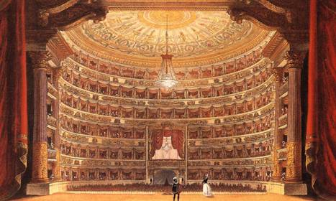

Актор
Виконала:
Коваленко Альона
Ставище 2013

Slide 2
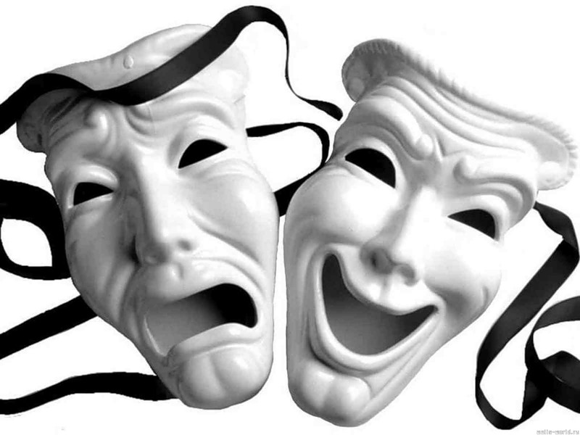
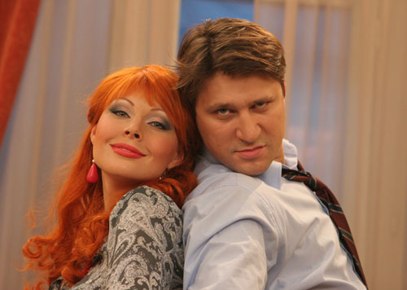
Актор
Професія актора є однією з найпрестижніших в сучасному світі. Актор - це творча професія, яка вимагає від людини старанної роботи та акторської майстерності. Особливістю даної професії є те, що відомим і затребуваним актором можна стати в будь-якому віці.

Slide 3
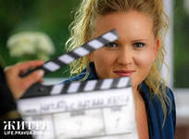
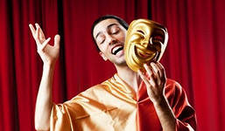
Специфіка професії
Творча робота, можливість самовираження в рамках, заданих режисером. Професія затребувана середньо, зарплата в більшості випадків - середня.

Slide 4
Плюси професії
цікава , творча професія ;
слава , популярність , народна любов (при отриманні популярності) ;
гастролі за кордоном , подорожі;
можливість в грі спробувати себе в ролі різних людей , з різними професіями , долями , побувати як позитивним , так і негативним героєм.

Slide 5
Мінуси професії
Необхідність віддаватия професії цілком ( зйомки, репетиції займають велику кількість часу);
необхідність , часом , жити в похідних умовах з відсутністю необхідних зручностей;
акторська професія пов'язана з ризиком отримання травм (виконання трюків ) ;
крім слави і успіху в акторській кар'єрі може бути і затишшя, пов'язане з відсутністю запрошень в спектаклі чи кіно.

Slide 6
Історія виникнення
Професія актора зародилася дуже давно. Першими акторами були ще шамани древніх цивілізацій, які влаштовували різні ритуали. Великою популярністю професія актора користувалася в Стародавньому Римі та Греції. У кожного прославленого полководця, як правило, в штаті були актори, які навчали їх ораторській справі. Протягом багатьох століть в усіх королів при дворі були блазні які постійно розважали свого короля.

Slide 7
Якості що забезпечують успішність виконання професійної діяльності:
Здібності:
акторські і творчі здібності
глибина і багатство уяви;
чиста, явна дикція;
добре розвита словесно-логічна, образна й емоційна пам'ять;
уміння вільно і розкуто рухатися, танцювати

Slide 8
Особисті якості:
експресивність (виразність);
емоційність;
чутливість;
терплячість, наполегливість;
уміння імпровізувати;
оригінальність, індивідуальність;
інтуїтивність.

Slide 9
Якості що перешкоджають ефективній діяльності
відсутність артистичних здібностей;
скутість, "зажатість", незручність;
неоригінальність;
тривожність;
ригідність мислення (нездатність вживатися в різні образи); явні зовнішні дефекти.

Slide 10
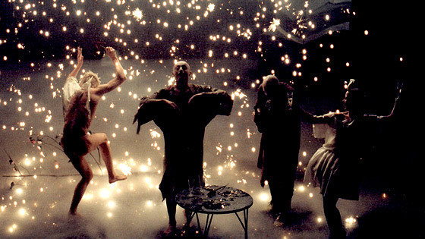
Медичні протипоказання
Явних медичних протипоказань немає.

Slide 11
Кар'єра і заробітня плата
Щаблі кар'єри :
1.Актор масовки
Зарплата : 21 $ / ч.
Робочі години: 13:00 - 19:00 .
Робочі дні: пн , вт , ср , чт , пт.
2.Світлооператор
Премія : 252 $ .
Зарплата : 25 $ / ч.
Робочі години: 13:00 - 19:00
Робочі дні: пн , вт , ср , чт , пт

Slide 12
Кар'єра і заробітня плата
3.Робочий постановщик.
Премія : 300 $.
Зарплата : 36 $ / ч.
Робочі години: 13:00 - 18:00 .
Робочі дні: пн , вт , ср , чт , пт.
4. Особистий помічник.
Премія : 432 $ .
Зарплата : 52 $ / ч.
Робочі години: 13:00 - 18:00 .
Робочі дні: пн , вт , ср , чт , пт.

Slide 13
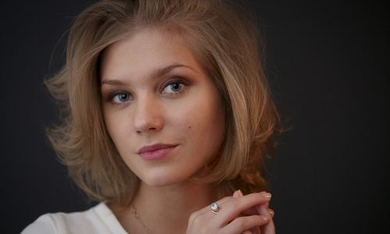
Кар'єра і заробітня плата
5. Директор виробництва.
Премія : 624 $ .
Зарплата : 52 $ / ч.
Робочі години: 13:00 - 18:00 .
Робочі дні: пн , вт , ср , чт , пт.
6. Актриса телебачення.
Премія : 852 $ .
Зарплата : 106 $ / ч.
Робочі години: 14:00 - 19:00 .
Робочі дні: пн , вт , ср , чт

Slide 14
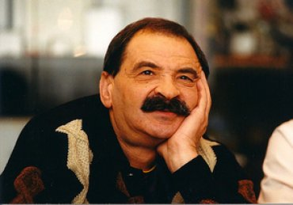
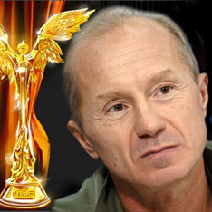
Кар'єра і заробітня плата
7. Відомий актор.
Премія : 1272 $ .
Зарплата : 135 $ / ч.
Робочі години: 14:00 - 19:00 .
Робочі дні: пн , вт , ср , чт
8. Актор другого плану.
Премія : 1620 $ .
Зарплата : 155 $ / ч.
Робочі години: 14:00 - 19:00 .
Робочі дні: пн , вт , ср , чт

Slide 15
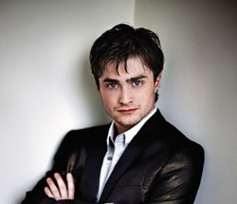
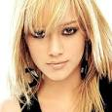
Кар'єра і заробітня плата
9. Виконавець головних ролей.
Премія : 1860 $ .
Зарплата : 295 $ / ч.
Робочі години: 14:00 - 18:00 .
Робочі дні: пн , ср , чт
10. Актор - суперзірка .
Премія : 3540 $ .
Зарплата : 761 $ / ч.
Робочі години: 15:00 - 18:00 .
Робочі дні: пн , ср , чт

Slide 16
Шляхи здобуття професії
Навчання актора проходить у вищих навчальних закладах , середніх професійних чи школах- студіях. Але стати хорошим актором можливе лише за наявності таланту , навчальні заклади його лише розвинуть , направлять в правильне русло.

Slide 17
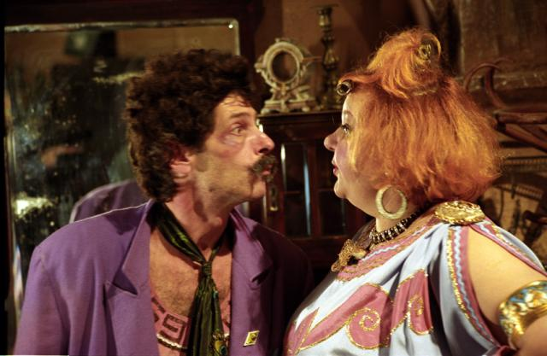
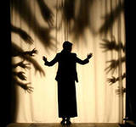
Міфи про професію актора
Міф 1. Актор - абсолютно незалежна творча професія. Він вільний вибирати ролі, режисерів, фільми. І взагалі, хоче - працює, не хоче - відпочиває і набирається сил для іншого проекту.

Slide 18
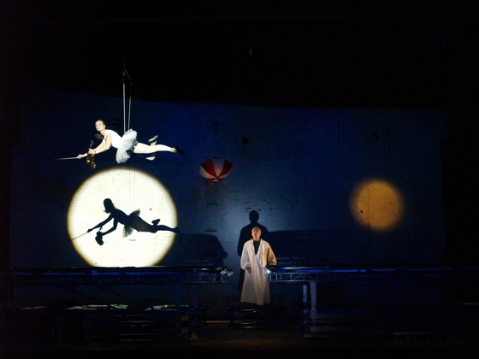
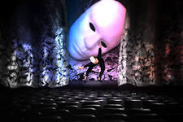
Насправді. Міф вірний частково. У тому, що актор - професія творча, сумніватися не доводитися. А ось про свободу і незалежність можна посперечатися. Багато акторів, причому знаменитих, стверджують, що їх «служба» - одна з найбільш залежних. Лише дуже небагато акторів, з категорії визнаних суперзірок, можуть дозволити собі вибирати ролі. Це стосується як наших артистів, так і, наприклад, американських.

Slide 19
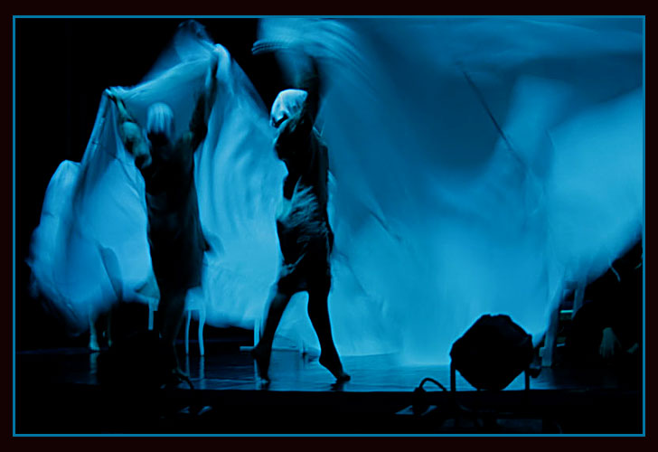
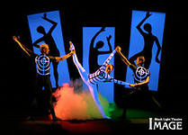
Міф2. Актори заробляють величезні гроші. Їхні гонорари - цифра із шістьма нулями.
Насправді. Не варто плутати Голлівуд з нашою дійсністю. Найбільш високооплачувані актори України (їх одиниці) за один знімальний день отримують від 8 до 10 тис. доларів.

Slide 20

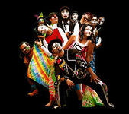
Міф 3. Щоб стати знаменитим актором досить лише таланту. Якщо до нього додається красива зовнішність - успіх забезпечений.

Slide 21
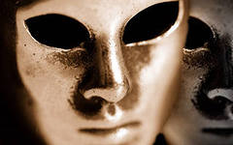
Насправді. Актор професія, скажімо так, «многофактурная». Особистість повинна органічно поєднувати талант, цікаву зовнішність (це не завадить, але і назвати основоположним чинником успішності актора не можна), харизму, чарівливість, пластику, поставлений голос, освіта (додайте список). Однак навіть все вищеперелічене в повному «комплекті» не гарантує акторові затребуваність і успішність.

Slide 22
Висновок
Актор - це спосіб життя, дійсно цим треба жити. І не кожен зможе так жити. Цим потрібно дихати; актор повинен повністю віддаватися своїй професії, забуваючи про все, про сім'ю про щастя, про долю - це повинно піти на другий план; бути відданим тільки їй.

Slide 23
Дякую за увагу!

